Slide 1



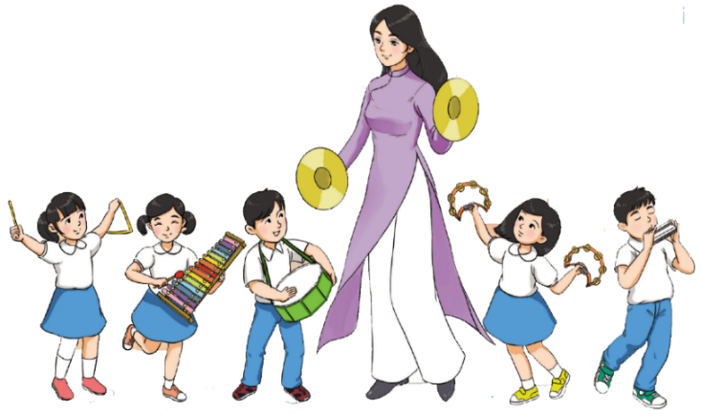
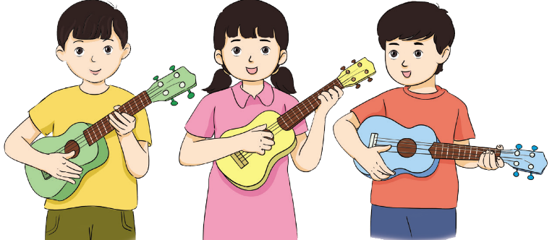


Trường Tiểu học Tân Viên
CHÀO MỪNG THẦY CÔ VỀ DỰ GIỜ
MÔN ÂM NHẠC LỚP 1
Giáo viên: Quách Thị Tâm

Slide 2

KHỞI ĐỘNG

Slide 3





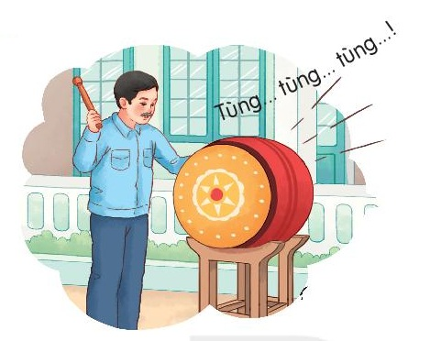



Đây là âm thanh gì?
Tiếng trống trường

Slide 4


Tiết 15
Thường thức âm nhạc:
TRỐNG CÁI
Nghe nhạc:
VŨ KHÚC THIÊN NGA

Slide 5
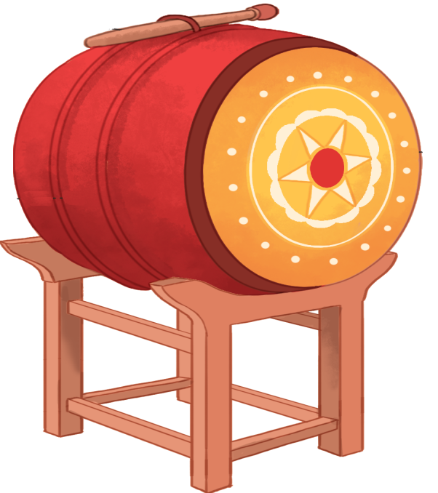
Thường thức âm nhạc:
TRỐNG CÁI

Slide 6
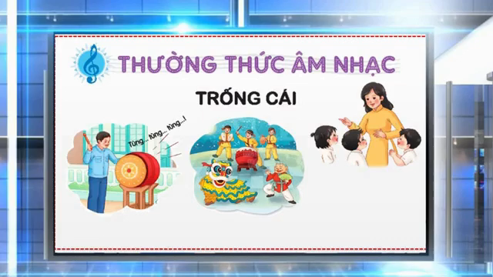

Slide 7
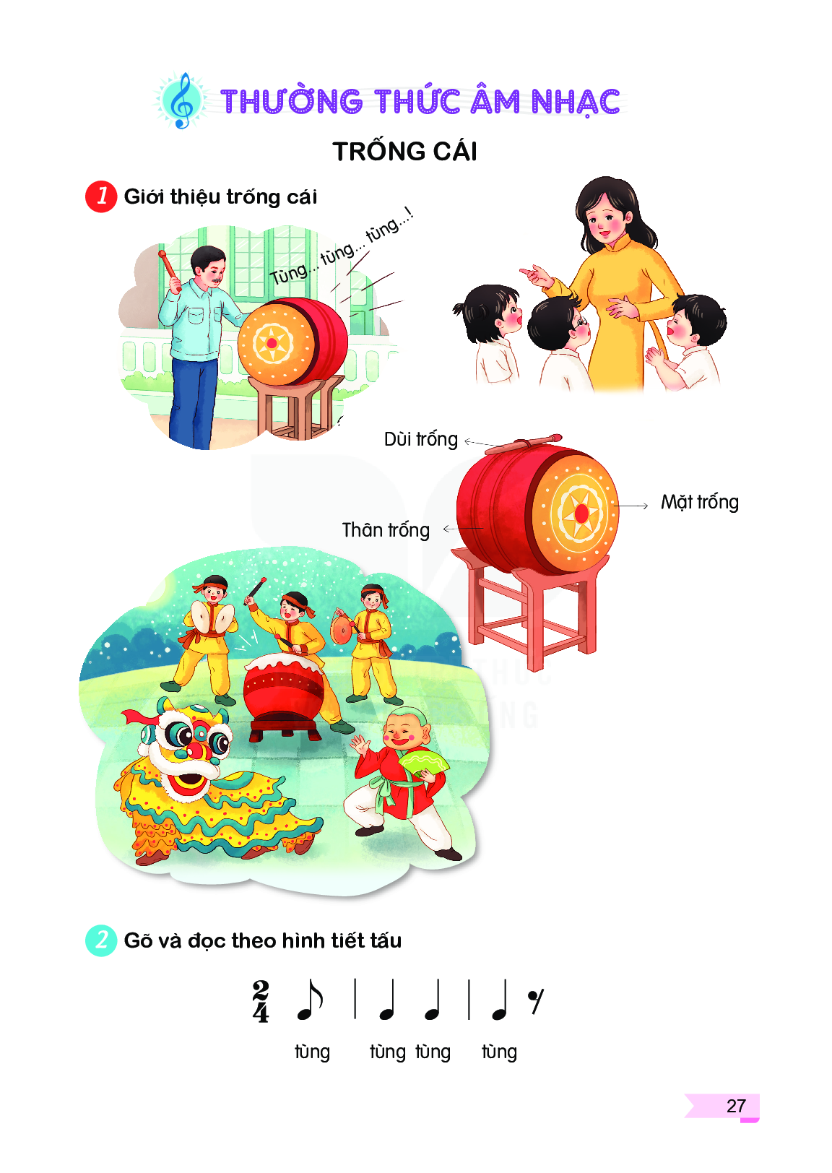

Slide 8
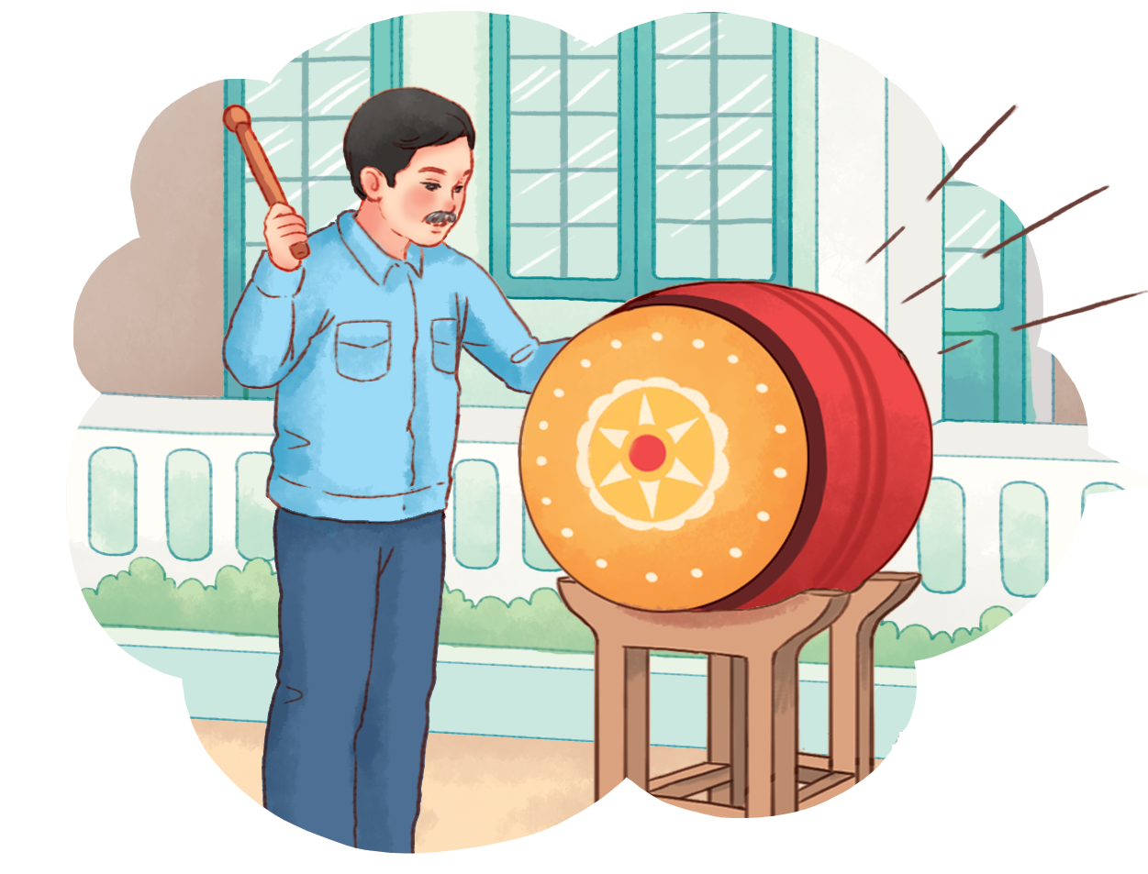

Slide 9
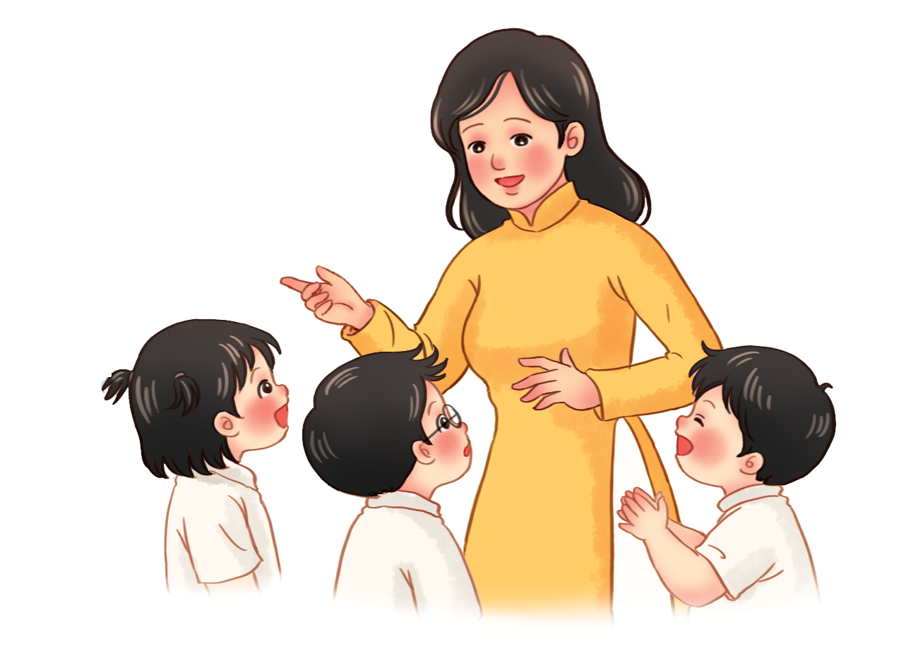

Slide 10


TRỐNG CÁI
CẤU TẠO
TRỐNG CÁI
Dùi trống
Dùi trống
Mặt trống
Mặt trống
Thân trống
Thân trống

Slide 11
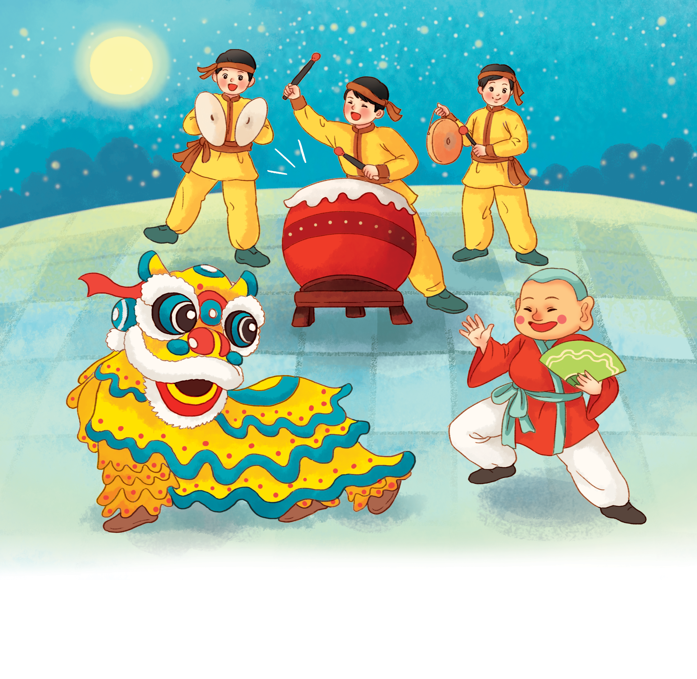

Slide 12
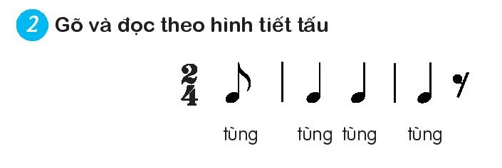
Thường thức âm nhạc:
TRỐNG CÁI
Gõ và đọc theo hình tiết tấu.

Slide 13


Slide 14

Nghe nhạc:
VŨ KHÚC THIÊN NGA

Slide 15



NGHE NHẠC
KẾT HỢP VẬN ĐỘNG

Slide 16





KÍNH CHÚC QUÝ THẦY CÔ
NHIỀU SỨC KHỎE, CHÚC CÁC EM HỌC TỐT!

